Slide 1
Balans 2016
Bilan 2016
Fedasil - Dienst Data & Analyse / service Data & Analyse
Voorlopige cijfers / chiffres provisoires
Publicatiedatum / Date de publication 9 jan 2017
Notes:
test

Slide 2
Opvangnetwerk/
Réseau d’accueil
IN & OUT

Slide 3
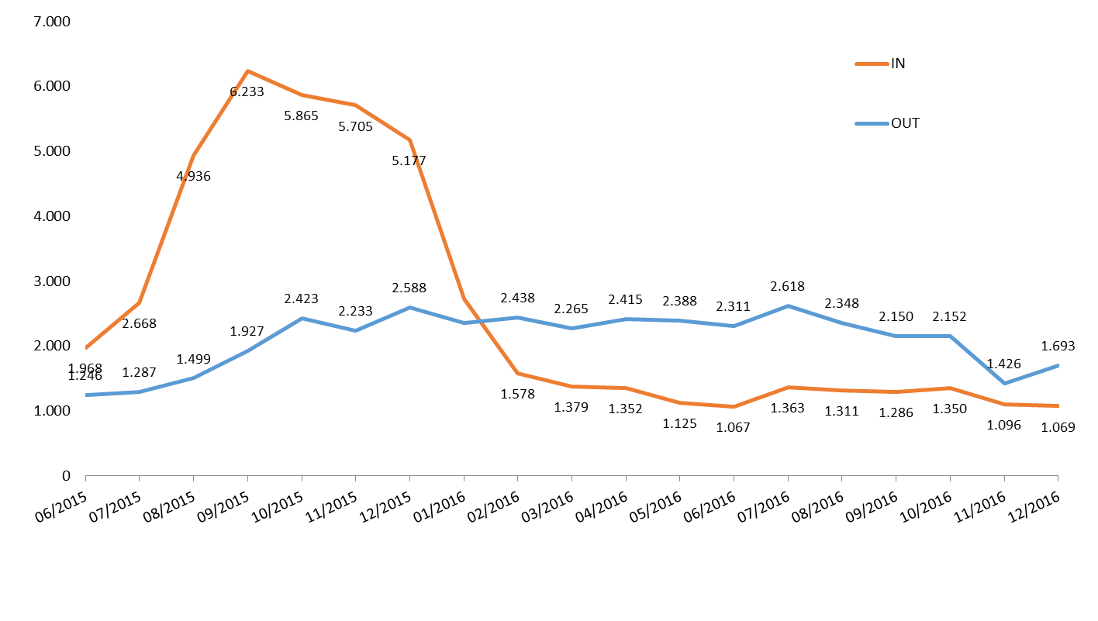
IN (totaal/total 2016): 16.699 pers.
OUT (totaal/total 2016): 26.560 pers.

Slide 4
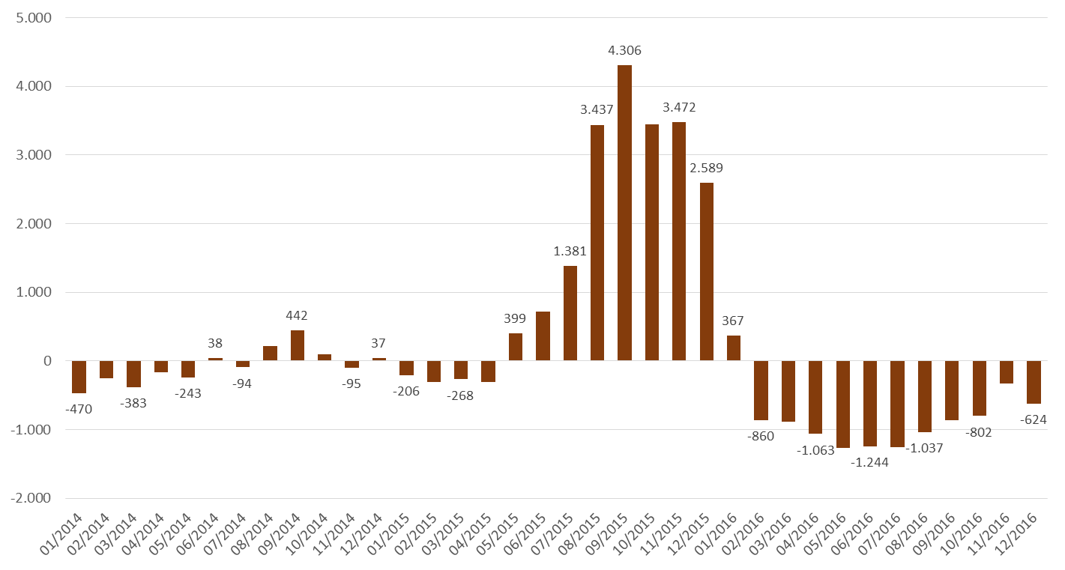
Saldo/Solde IN-OUT 2016: -9.861

Slide 5
IN 2016 profiel bewoners / profil des résidents

Slide 6
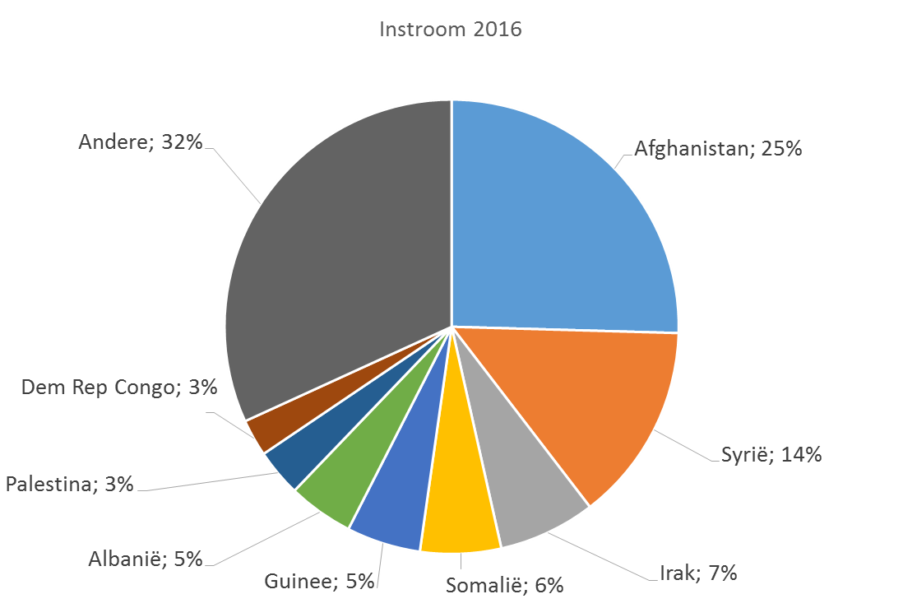
Herkomstlanden/ pays d’origine
2016

Slide 7
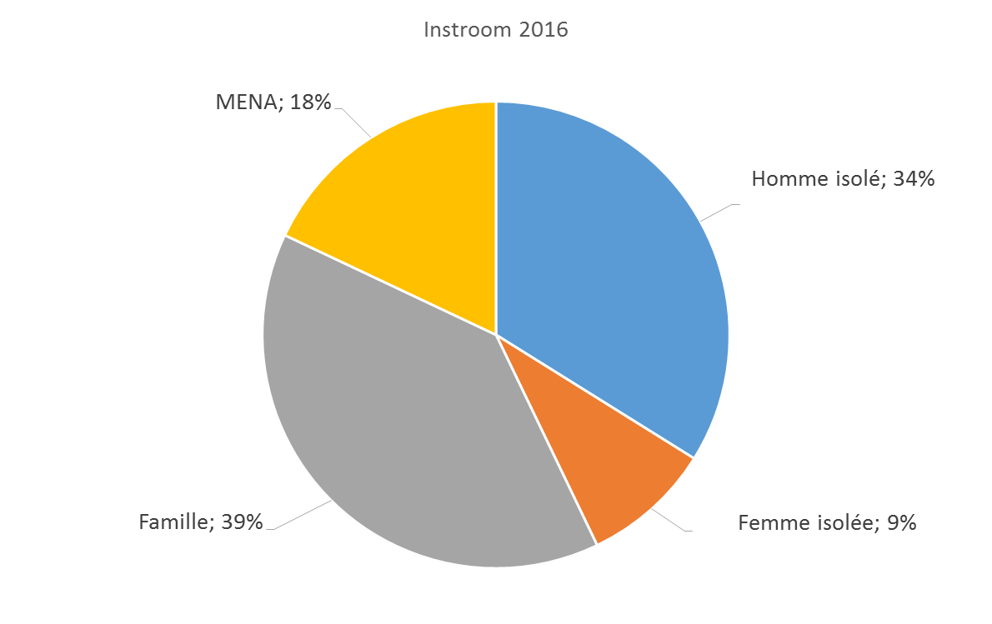
Familiesamenstelling / Composition familiale 2016

Slide 8
Opvangcapaciteit
Capacité d’accueil

Slide 9
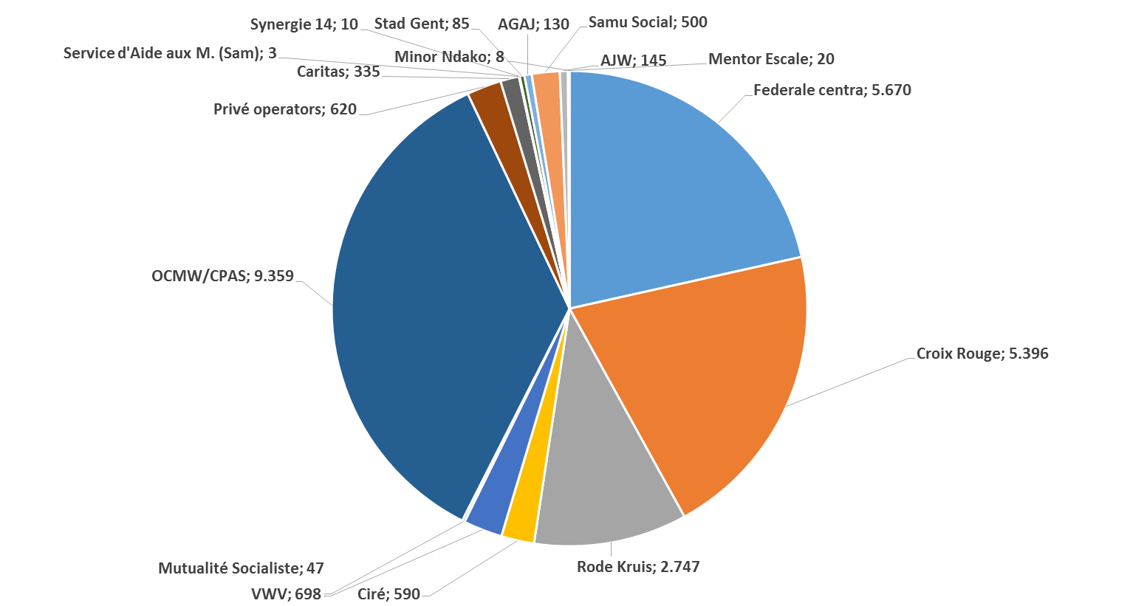
Capaciteit per partner / Capacité par partenaire (28/12/2016)

Slide 10
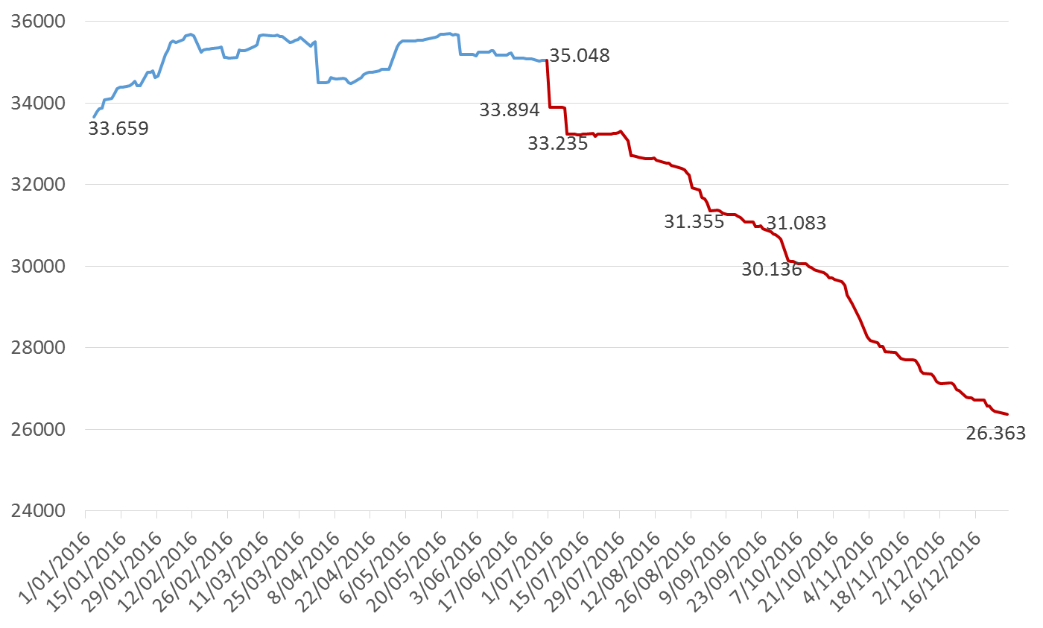
Afbouw / plan de diminution:
04/01/2016: 33.659 pl
23/05/2016: 35.697 pl (maximum)
30/12/2016: 26.363 pl

Slide 11
Bezettingsgraad
Taux d’occupation

Slide 12
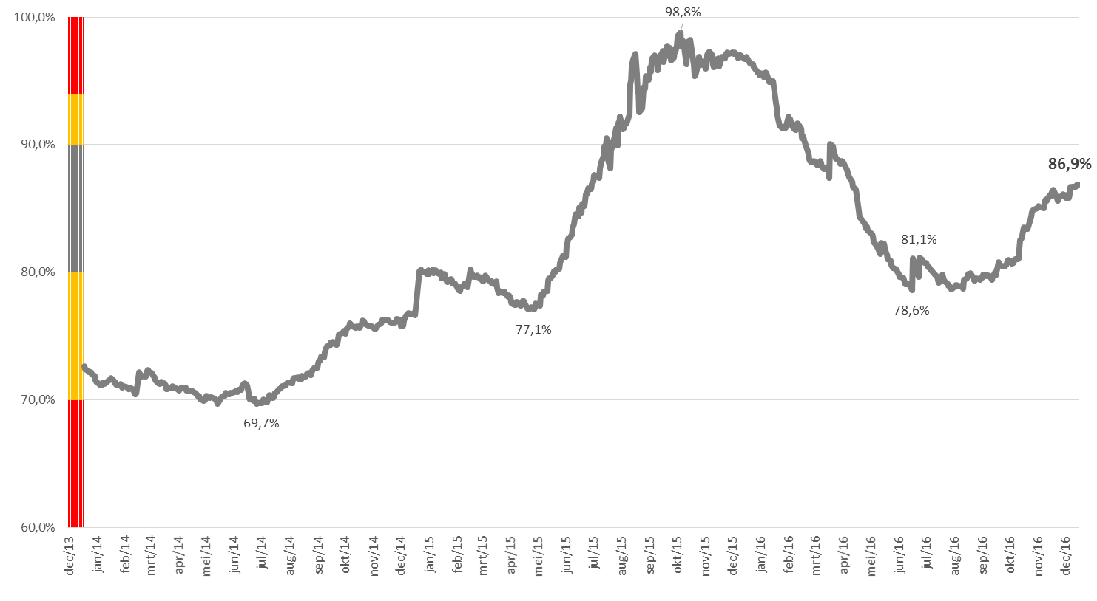
Bezettingsgraad / taux d’occupation
Gemiddeld / moyenne 2016: 84,9%

Slide 13
NBMV
MENA

Slide 14
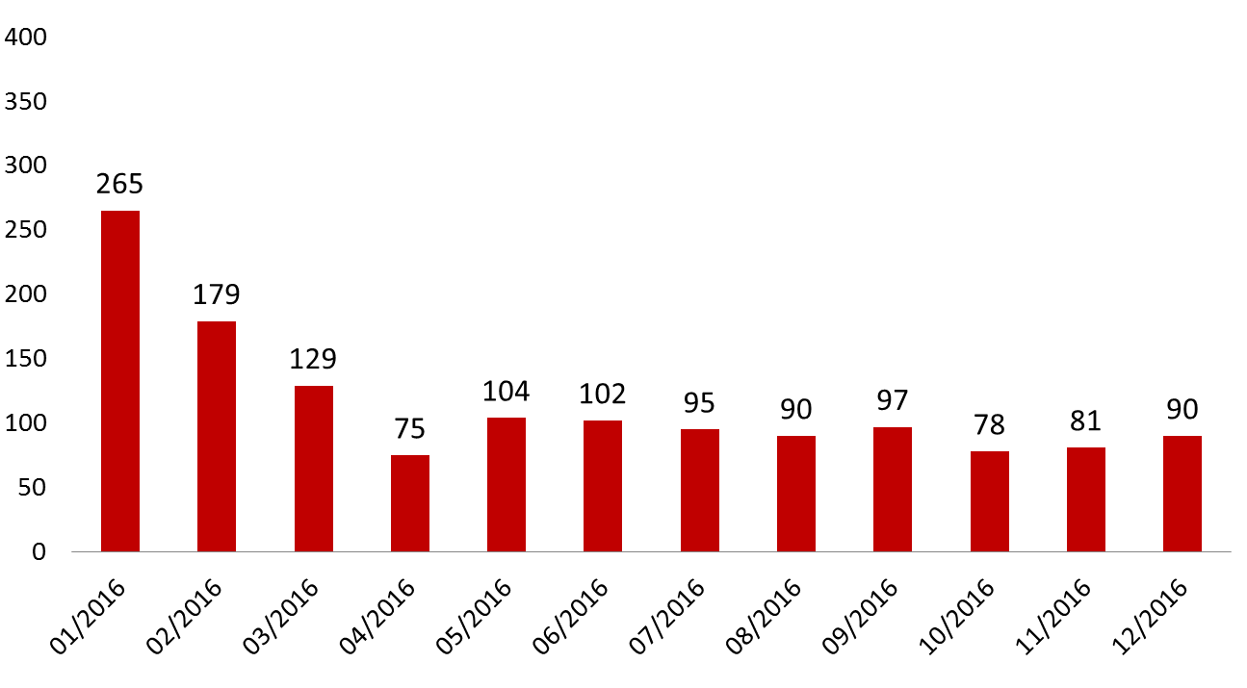
NBMV / MENA IN 2016: 1.385 pers.

